Slide 1
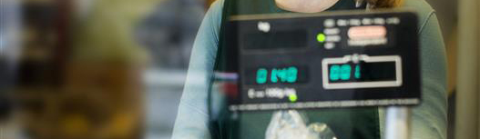
Решения для ритейла
Специальные материалы Xerox
для лазерной печати

Slide 2
Специальные материалы Xerox для лазерной печати
Лазерная печать упрощает бизнес-процессы:
      Высококачественная печать коротких и средних тиражей от одной копии.
      Высокая персонализация – добавление переменных данных и штрих кодов на каждую копию.
      Печать по требованию – печатайте столько, сколько необходимо и только тогда, когда это действительно необходимо.
      Простая печать из офиса – большинство материалов можно запечатывать на офисном принтере среднего класса.
      Специальные материалы открывают новые возможности:
      Уникальная прочность и стойкость к агрессивным воздействиям внешней среды – синтетические материалы.
      Отсутствие необходимости заказывать, ждать исполнения и хранить у себя офсетные тиражи логистических и сервисных бланков – самокопирующая бумага.
      Оперативное изготовление маркетинговой продукции с высокой персонализацией – креативные материалы.

Slide 3
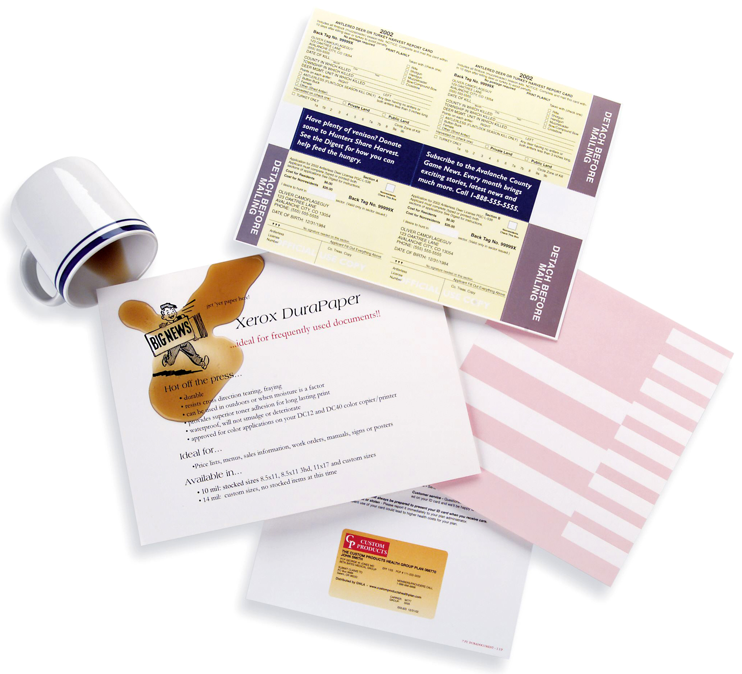
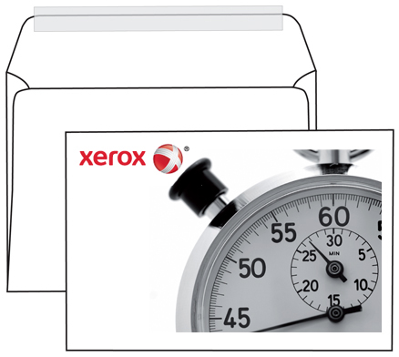


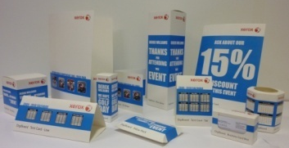
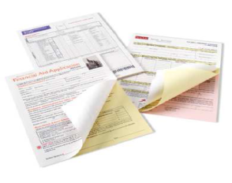
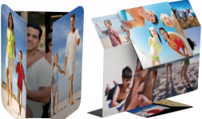
Специальные материалы
Синтетические бумаги
Синтетические наклейки
Фоторешения
Самокопирующая бумага
Офисные решения

Slide 4
Оформление мест продаж
Синтетическая бумага:
Premium NeverTear
Синтетические наклейки:
Premium NeverTear Labels
DuraPaper Labels

Slide 5
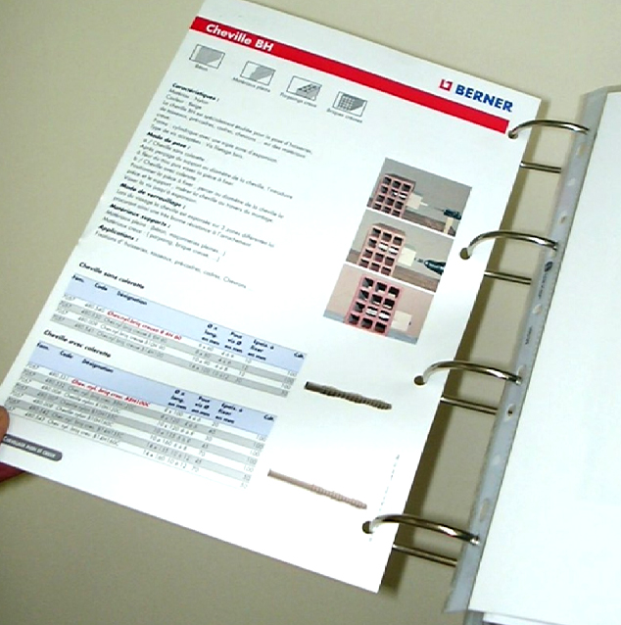
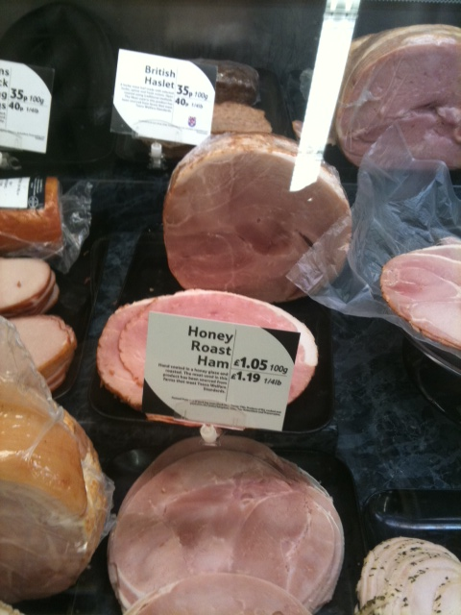
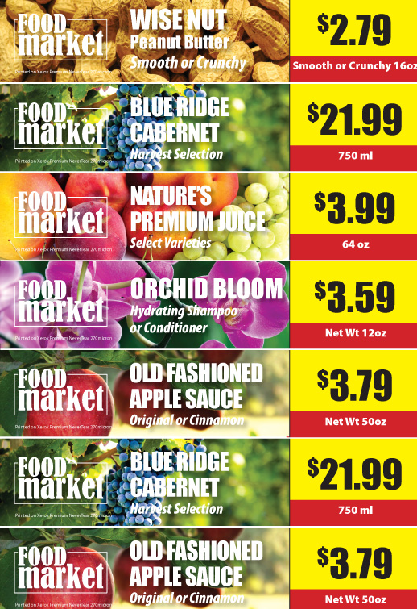


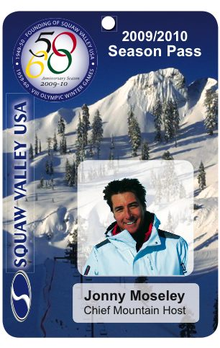
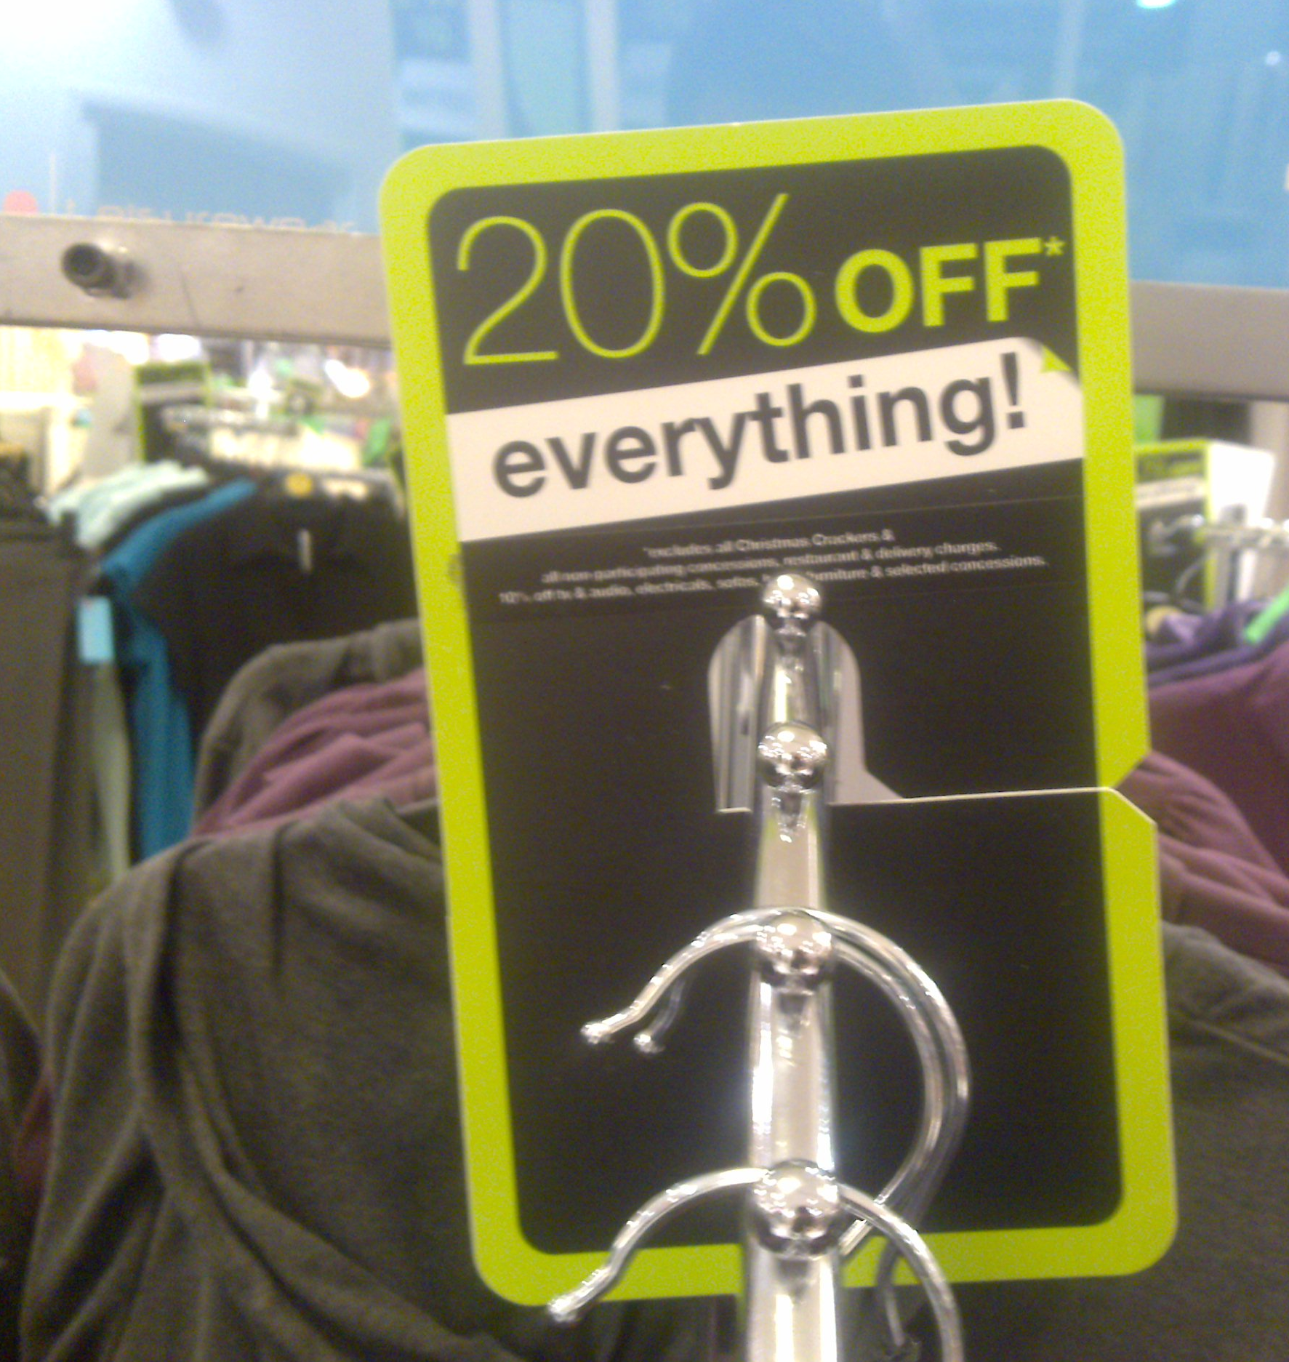
Долговечные синтетические материалы
Синтетическая бумага PNT – идеальный материал для документов длительного срока службы и часто передаваемых из рук в руки.
Применение:
  каталоги в зал
  инструкции для сотрудников
  ценники и бирки
  бейджи и идентификационные карточки
  широкий спектр POS материалы
  подарочные сертификаты, гарантийные талоны
Основные свойства:
  сопротивляется разрыву
  водостойкая
  устойчива маслу, грязи
  устойчив к ультрафиолету
  не боится перепадов температур
  не требует ламинации
  по PNT можно писать ручкой и карандашом
Синтетическая бумага
Premium NeverTear

Slide 6
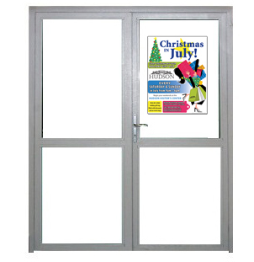
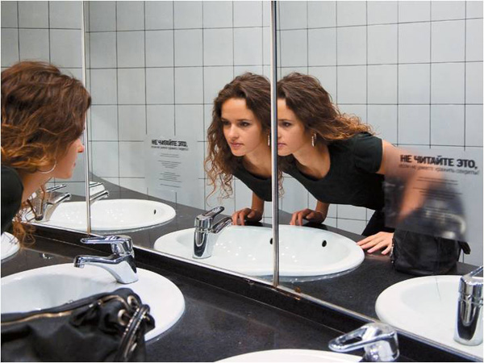
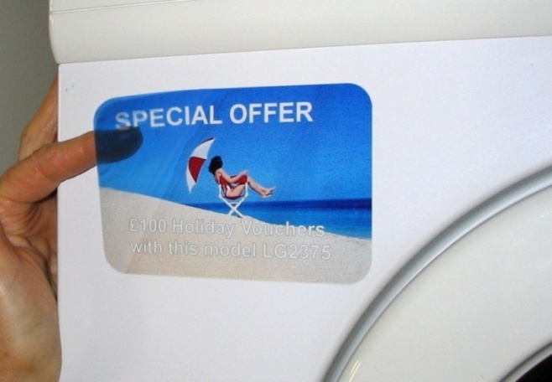
Временные наклейки на стекла, двери, витрины, полки и зеркала
Самоклеющиеся пленки на основе PNT обладают всеми преимуществами самого материала вместе с акриловым клеем на водной основе без содержания растворителей.
Применение:
  рекламные наклейки
  временные знаки на стекле
  транзитная маркировка
  информационные наклейки
Идея:
Есть место, где клиент всегда заменит ваше послание – зеркало!
Основные свойства:
Эффективная фиксация без повреждения оклеиваемой поверхности.
  водостойкие
  устойчивы маслу, грязи, ультрафиолету
  не боятся перепадов температур
  не требуют ламинации
Ассортимент: белые матовые, прозрачные
Наклейки на основе Premium NeverTear (съемный клей)

Slide 7

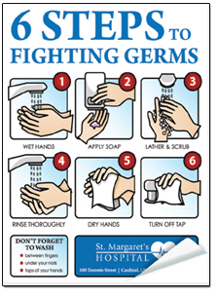
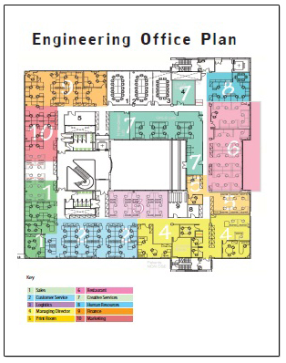
Постоянные наклейки на стекла, двери, витрины
Самоклеющиеся пленки на основе PNT обладают
всеми преимуществами самого материала вместе
с акриловым клеем на водной основе без
содержания растворителей.
Применение:
  рекламные и информационные наклейки
  прочные этикетки
  постоянные наклейки на стекло
  внутренняя маркировка
Основные свойства:
  водостойкие
  устойчивы маслу, грязи, ультрафиолету
  не боятся перепадов температур
  не требуют ламинации
  Ассортимент:
  белые и прозрачные, матовые и глянцевые
Наклейки на основе Premium NeverTear (постоянный клей)

Slide 8




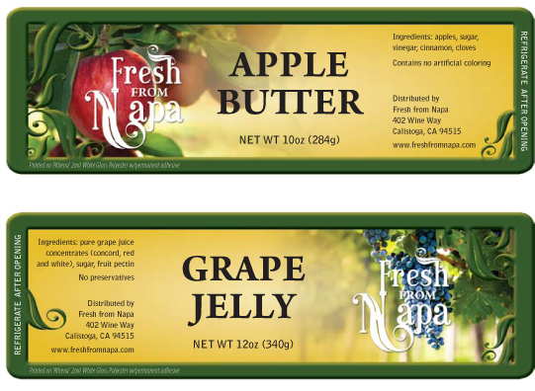

Самые стойкие наклейки
Самые стойкие наклейки на основе пористого материала DuraPaper.
Применение:
  различная маркировка
  стойкие этикетки
  указатели и инструкции внутри помещений
  внешняя и внутренняя реклама, в витринах, на стенах, в транспорте
  реклама и фирменные логотипы на сувенирной продукции
  предупреждающие наклейки
  Идея:
  Необычные места для размещения вашей рекламы!
  Пусть ваши клиенты рекламирую вас: рекламные наклейки на багаж!
Основные свойства:
  водостойкие
  устойчивы маслу, грязи и к ультрафиолету
  температура использования от –30 °С до +80 °С
  Отличительные свойства:
  Позволяют оклеивать даже неподготовленные и округлые поверхности
Синтетические наклейки DuraPaper Labels

Slide 9
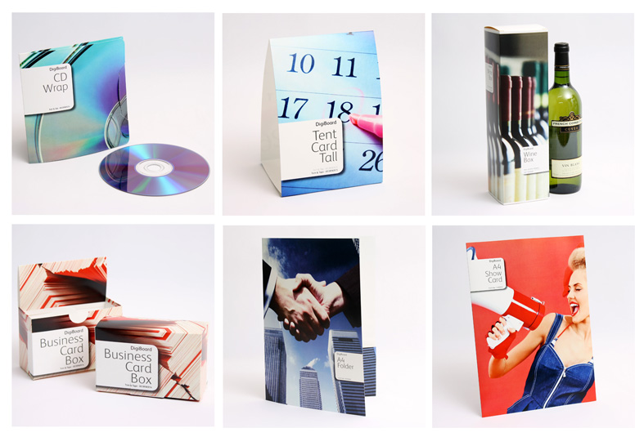
Сувенирная упаковка, рекламные и информационные материалы
Папки А4 формата, конверты для CD, тенты – подставки, календари – домики, коробочки для визиток и коробки для вина – все это можно легко изготовить в офисе от 1 экземпляра с любой персонализацией!
Применение:
  уникальные подарки и сувениры
  оформление офиса и точки продаж
  маркетинговые коммуникации
  конференции и выставки
  корпоративные мероприятия
Отличительные свойства:
  простота в изготовлении и оперативность
Основные свойства:
  возможность изготавливать всю продукцию серии короткими тиражами по требованию, от 1 экземпляра!
Серия DigiBoard:
упаковочный картон
Шаблоны для печати:
http://www.xerox.com/printer-supplies/printing-templates/enlu.html
http://www.eazydesigner.com/digiprinter/

Slide 10
Рекламные и маркетинговые материалы
Бланк письма DocuCard
с пластиковой карточкой
Конверты для лазерной печати

Slide 11

Дисконтные карты, приглашения, рекламные акции
Бланк письма с полимерной карточкой – уникальная комбинация пригодной для лазерной печати износостойкой карточки, не боящейся воды и разрывов, и подложки для размещения рекламного текста или контракта.
  Применение:
  дисконтные карточки на рекламной листовке
  приглашение на распродажу
  гарантийный талон или сертификат на продукцию
  визитные карточки на письме с информацией о компании
Идея: участвуете в различных выставках, но не можете отследить их эффективность?
Напечатайте на бланке и карточке дату и код мероприятия и вы всегда сможете посчитать эффективность проведения и участия того или иного мероприятия.
Основные свойства:
  оригинальное письмо с уже вклеенной пластиковой карточкой легко использовать: это готовый продукт
  простая печать за один проход
Бланк письма А4 с вклеенной
пластиковой картой DocuCard

Slide 12
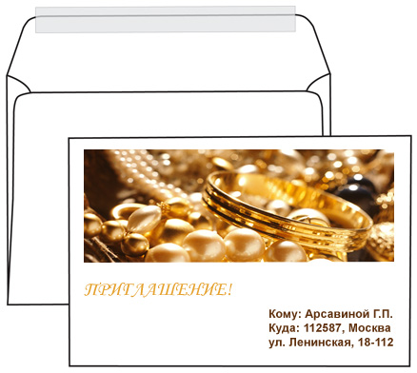
Поздравления, приглашения, вручение дисконтных карт
Конверты (с окном и без окна) произведены из пористой высококачественной каландрированной бумаги, которая разработана специально для цветной лазерной печати.
Применение:
  вручение дисконтных карт
  приглашения для особенных клиентов
  персонализированная корреспонденция
  личные приглашения
Отличительные свойства:
  Возможна печать по прозрачному окошку, изготовленному из термостойкого пластика
Основные свойства:
  при прохождении тракта аппарата воздух выходит из конвертов благодаря пористой структуре бумаги, исключая замятия и застревания
  по прозрачным «окошкам» также можно печатать изображения благодаря тому, что они произведены из особого тугоплавкого пластика
Конверты для лазерной печати
Digital Envelopes

Slide 13
Новые идеи для развития вашего бизнеса
Синтетическая бумага DuraPaper
Фоторешения
FunFlip
Бумага для термопереноса

Slide 14
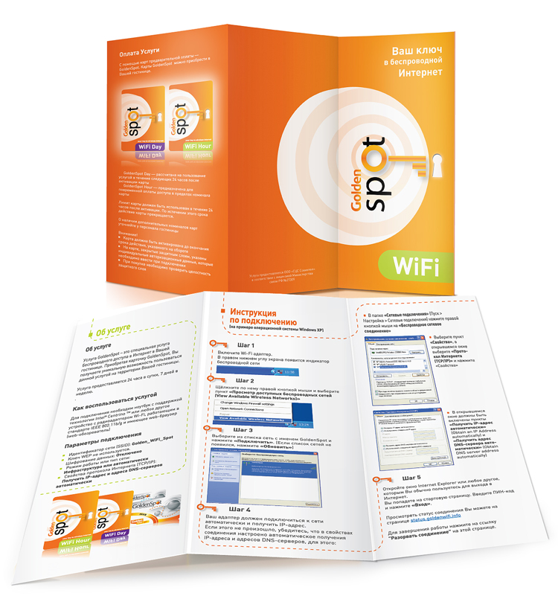
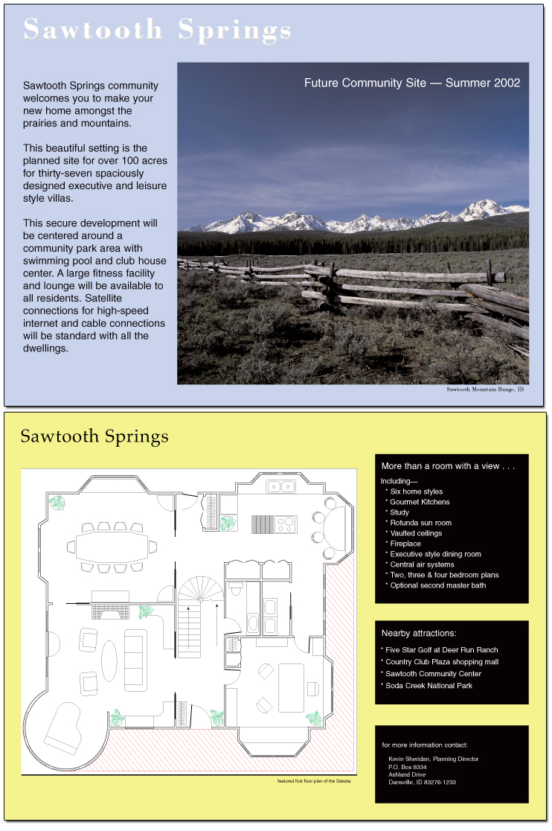
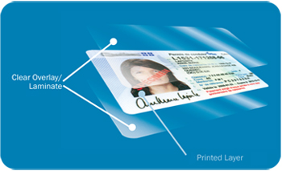
Уникальный материал для вашей рекламы
Синтетическая бумага с пористой структурой: уникальный материал для ваших рекламных буклетов!
Применение:
  рекламные буклеты
  бирки, карты и схемы проезда
  вечные карточки (с ламинацией)
  бонусные карты
  Идея:
  Ваша компания выступает спонсорам на
  мероприятии, проходящем на открытом воздухе?
  Рекламные материалы, отпечатанные на синтетической бумаге, не боятся никаких погодных условий и всегда отлично выглядят!
Основные свойства:
  впитывает, но отдает влагу
  отлично складывается
  тонер не осыпается на сгибе
  бумага имеет кремовый оттенок
  Отличительные свойства:
  заламинированную бумагу DuraPaper невозможно
  «вскрыть» и подделать
Синтетическая бумага DuraPaper

Slide 15
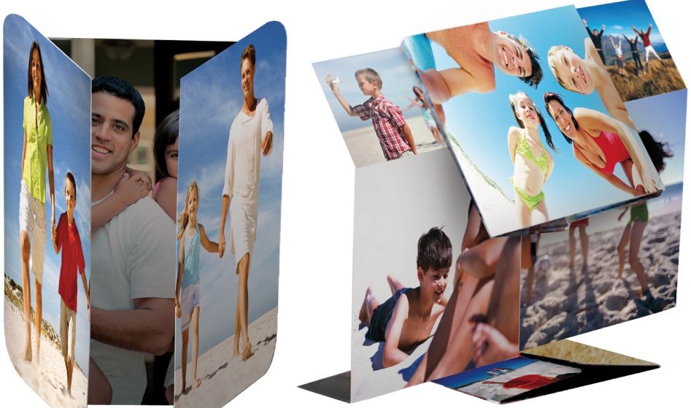
Рекламный сувенир
FunFlip представляет собой лист бумаги с перфорацией и полями для вставки четырех изображений. После печати и сборки получается квадрат, «ломая» который по горизонтали или вертикали можно увидеть каждое из четырех напечатанных изображений.
Применение:
  продвижение компании или специальной акции
  рекламная листовка
  оригинальные визитные карточки
  приглашения на мероприятия
  поздравительные открытки
Идея:
  Оригинальная визитная карточка вашей компании, производящая WOW-эффект!
Основные свойства:
  оригинальное решение для рекламного носителя
  неизменно вызывает желание «листать» его и смотреть, что получится после сгибания квадрата в разных направлениях.
Фото-оригами FunFlip

Slide 16
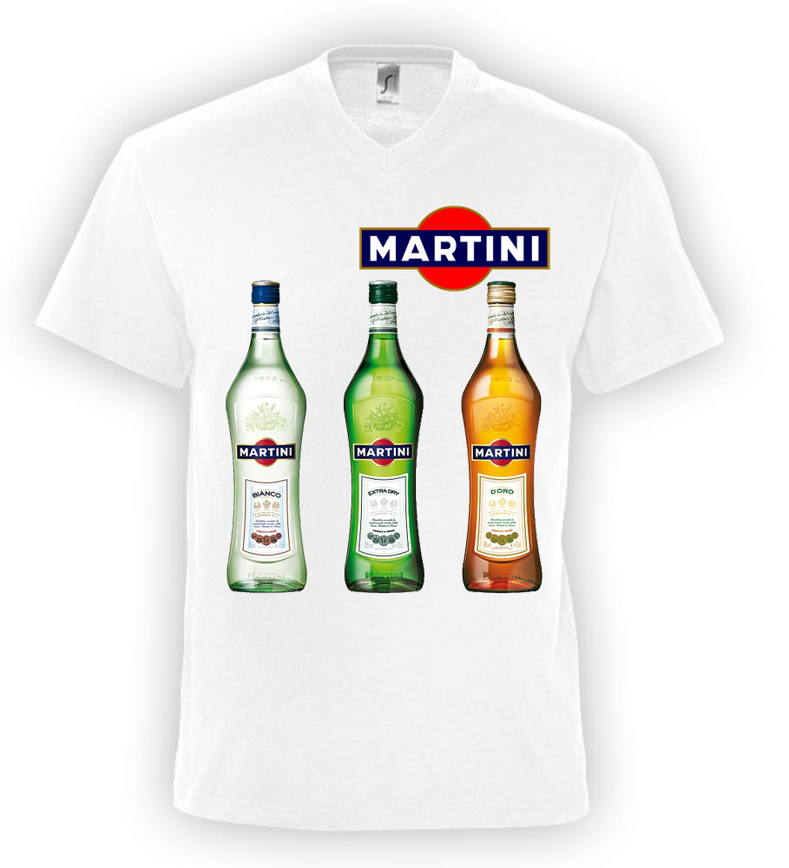

Рекламная акция, презентация или выставка
Бумага для термопереноса изображений на светлые хлопковые либо смесовые ткани с помощью термопресса.
Применение:
  рекламные акции и распродажи
  корпоративные футболки
  оформление выставок
  маркетинговые коммуникации
  Идея:
  хотите, чтобы вас не только заполнили клиенты, но и рекламировали – подарите им вашу фирменную футболку с информацией о предстоящей акции или мероприятии!
Основные свойства:
  подходит для использования в лазерных принтерах с сухим и микрополимерным тонером
  отличается высочайшим качеством изображения
Бумага для термопереноса
Universal Transfer Paper

Slide 17
Материалы для лучшей работы вашего офиса
Серия CreateRange;
Самокопирующая бумага
Premium Digital Carbonless;
Бумага из материалов вторичной переработки Recycled

Slide 18


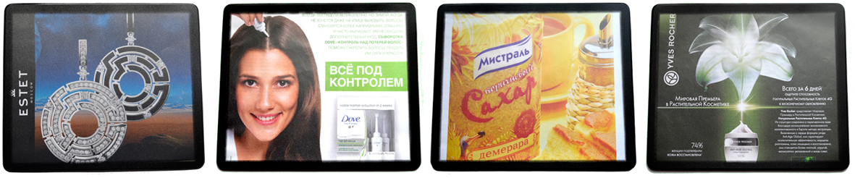
Презентационные материалы
Готовые изделия из полипропилена с бумажными вставками для печати, которые можно использовать снова и снова – достаточно просто заменить старую вкладку новой, напечатанной специально под конкретное событие.
Применение:
  маркетинговые коммуникации
  внутренние презентации и встречи с партнерами
  конференции и выставки
  точки продаж
  корпоративные мероприятия, подарки
  Идея: хотите, чтобы клиенты помнили про ваши продукты – подарите им коврик для мыши с их изображением! И они будет у них «всегда под рукой».
Отличительные свойства:
  простота в изготовлении и оперативность
  оперативное и экономически выгодное изготовление не выходя из офиса, от 1 экземпляра
  Варианты готовых изделий: пакеты 3-ех разных размеров, папки А4 формата, коврики для мыши.
Пластиковые изделия
со вставками CreateRange

Slide 19
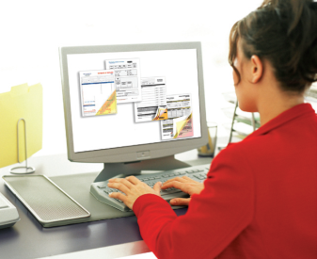
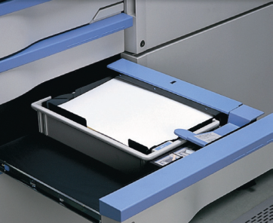
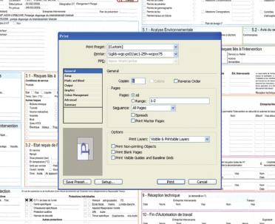
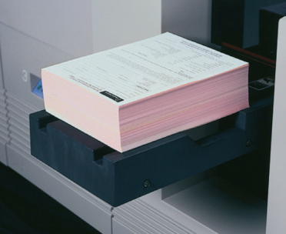
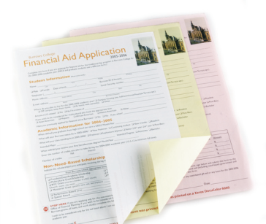
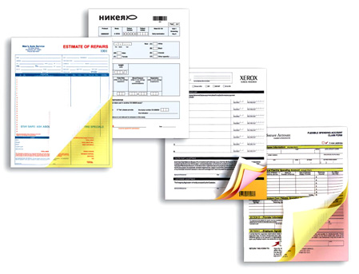
Рабочий лист менеджера по продажам, анкеты клиентов, накладная документация
Самокопирующая бумага для изготовления многостраничных бланков и форм, при письме на которых надписи переносятся со страницы на
страницу без использования копировальной бумаги.
Применение:
  рабочий лист менеджера по продажам
  анкеты клиентов
  заявления на получение бонусных карт
  логистические накладные, отчеты о доставке
Основные свойства:
  для печати на лазерном оборудовании
    короткие и средние тиражи
    нумерация и персонализация
    печать по требованию
  не загрязняет принтер
  собранные наборы по 2-, 3-, 4- страницы
  после печати готовые бланки проклеиваются
  по краю или скрепляются степлером.
  Отличительные свойства: печать из любого редактора, использование любого офисного лазерного принтера
Самокопирующая бумага
Premium Digital Carbonless

Slide 20
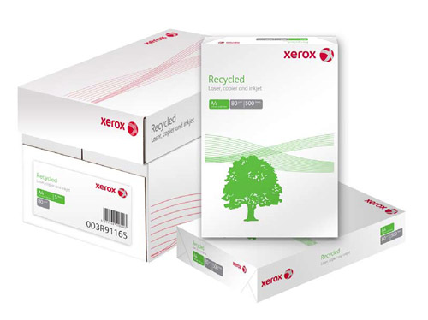
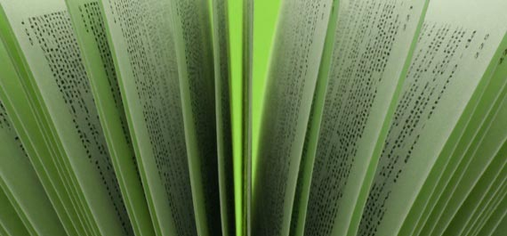
Забота об окружающей среде
Офисная бумага из материалов вторичной переработки Recycled
Продукт для организаций, заботящихся об окружающей среде.
Гарантированная работа на большинстве видов офисного оборудования - отличные результаты для струйной и лазерной печати и копировании.
Экологически чистая бумага,
изготовленная без применения химических отбеливателей.
Удостоена знака "NORDIC SWAN" и "BLUE ANGEL" за соответствие экологическим стандартам.

Slide 21
Используйте наши материалы и дарите радость вашим клиентам вместе с продуктами Xerox!

Slide 22
Сотрудничество с Xerox
Использовать решения, предложенные в данной презентации, просто:
Сотрудники Xerox консультируют вас по использованию специальных материалов Xerox на вашем существующем оборудовании
Вы заказываете специальные материалы Xerox у официального реселлера Xerox, который предоставит вам оптимальные условия поставки
Задача не требует специального оборудования
Вам понравилось одно из наших решений
Вы обращаетесь к сотрудникам Xerox
Сотрудники Xerox анализирует вашу потребность, согласовывают и предлагают готовое решение
Задача требует специального оборудования
Сотрудники Xerox консультируют вашу сегодняшнюю типографию по использованию специальных материалов Xerox или передают ваш заказ в одну из типографий, которая уже выполняет похожие задачи на специальных материалах Xerox
Вы продолжаете работать с типографией, получая готовый продукт отличного качества

Slide 23
Свяжитесь с нами прямо сейчас!
Список наших партнеров, у которых можно приобрести специальные материалы, вы сможете посмотреть на сайте Xerox:
www.xerox.ru > Где купить > Ваш регион > Специальные материалы для печати
Задача не требует специального оборудования
Задача требует специального оборудования
Ирина Паялина
Руководитель отдела развития бизнеса (специальные материалы Xerox)
129085, Россия, Москва
Ул. Годовикова, д.9, стр.10
Тел. +7 (495) 956-9202, ext. 1145
Моб. +7 (915) 110-6390
e-mail: Irina.Payalina@xerox.com

Slide 24
Список специальных материалов Xerox

Slide 25
Список специальных материалов Xerox
Группа | Действующий партномер | Описание | Кол-во в упаковке
Синтетическая бумага | 003R98056 | Синтетическая бумага Premium Never Tear 95 мкм A4 100 листов | 100
Синтетическая бумага | 003R98057 | Синтетическая бумага Premium Never Tear 95 мкм A3 100 листов | 100
Синтетическая бумага | 003R98035 | Синтетическая бумага Premium Never Tear 120 мкм SRA3 500 листов | 500
Синтетическая бумага | 003R98058 | Синтетическая бумага Premium Never Tear 120 мкм A4 100 листов | 100
Синтетическая бумага | 003R98059 | Синтетическая бумага Premium Never Tear 120 мкм A3 100 листов | 100
Синтетическая бумага | 003R98053 | Синтетическая бумага Premium Never Tear 145 мкм A3 100 листов | 100
Синтетическая бумага | 003R98091 | Синтетическая бумага Premium Never Tear 145 мкм A4 100 листов | 100
Синтетическая бумага | 003R98043 | Синтетическая бумага Premium Never Tear 195 мкм SRA3 500 листов | 500
Синтетическая бумага | 003R98054 | Синтетическая бумага Premium Never Tear 195 мкм A3 100 листов | 100
Синтетическая бумага | 003R98092 | Синтетическая бумага Premium Never Tear 195 мкм A4 100 листов | 100
Синтетическая бумага | 003R98047 | Синтетическая бумага Premium Never Tear 270 мкм SRA3 250 листов | 250
Синтетическая бумага | 003R98055 | Синтетическая бумага Premium Never Tear 270 мкм A3 100 листов | 100
Синтетическая бумага | 003R98093 | Синтетическая бумага Premium Never Tear 270 мкм A4 100 листов | 100
Синтетическая бумага | 003R98051 | Синтетическая бумага Premium Never Tear 350 мкм SRA3 250 листов | 250
Синтетическая бумага | 003R98065 | Синтетическая бумага Premium Never Tear 350 мкм A3 100 листов | 100
Синтетическая бумага | 003R97513 | Синтетическая бумага DuraPaper 250 мкм SRA3 | 200
Наклейки | 007R90516 | Синтетические наклейки PNT белые матт А4 | 50
Наклейки | 007R90519 | Синтетические наклейки PNT белые матт А3 | 50
Наклейки | 007R90521 | Синтетические наклейки PNT белые матт SRA3 | 50
Наклейки | 007R98111 | Синтетические наклейки PNT белые глянец А4 | 50
Наклейки | 007R98114 | Синтетические наклейки PNT белые глянец А3 | 50
Наклейки | 007R98116 | Синтетические наклейки PNT белые глянец SRA3 | 50
Наклейки | 007R90523 | Синтетические наклейки PNT прозрачные А4 | 50
Наклейки | 007R90526 | Синтетические наклейки PNT прозрачные А3 | 50
Наклейки | 007R90528 | Синтетические наклейки PNT прозрачные SRA3 | 50
Наклейки | 007R92045 | Синтетические наклейки PNT прозрачные матт А4 | 50
Наклейки | 007R92048 | Синтетические наклейки PNT прозрачные матт А3 | 50
Наклейки | 007R92050 | Синтетические наклейки PNT прозрачные матт SRA3 | 50

Slide 26
Список специальных материалов Xerox
Группа | Действующий партномер | Описание | Кол-во в упаковке
Наклейки | 007R92052 | Синтетические наклейки PNT съемный клей прозрачные А4 | 50
Наклейки | 007R92055 | Синтетические наклейки PNT съемный клей прозрачные А3 | 50
Наклейки | 007R92057 | Синтетические наклейки PNT съемный клей прозрачные SRA3 | 50
Наклейки | 007R92059 | Синтетические наклейки PNT съемный клей белые матт А4 | 50
Наклейки | 007R92062 | Синтетические наклейки PNT съемный клей белые матт А3 | 50
Наклейки | 007R92064 | Синтетические наклейки PNT съемный клей белые матт SRA3 | 50
Наклейки | 003R97344 | Полимерные наклейки на основе DuraPaper A4 | 50
Наклейки | 003R98645 | Полимерные наклейки на основе DuraPaper A3 | 150
Наклейки | 003R98688 | Полимерные наклейки на основе DuraPaper SRA3 | 100
Наклейки | 450L93576 | Полимерные наклейки на основе DuraPaper A3 | 50
Наклейки | 003R98250 | Прозрачные полиэстеровые наклейки XEROX A4 | 50
Наклейки | 003R98251 | Белые полиэстеровые наклейки XEROX A4 | 50
Наклейки | 003R98253 | Белые полиэстеровые наклейки XEROX SRA3 | 50
Наклейки | 003R98252 | Прозрачные полиэстеровые наклейки XEROX SRA3 | 50
Наклейки | 003R97539 | Статические наклейки белые Laser Window Graphics A3 Opaque | 50
Наклейки | 003R97494 | Статические наклейки прозрачные Laser Window Decal A4 Clear | 50
Наклейки | 003R97511 | Статические наклейки белые Laser Window Decal A4 Opaque White | 50
Самокопирующая бумага | 003R99105 | Набор 2 страницы: белый, желтый цвет бумаги, формат A4 | 500
Самокопирующая бумага | 003R99108 | Набор 3 страницы: белый, желтый, розовый цвет, формат A4 | 501
Самокопирующая бумага | 003R99111 | Набор 4 страницы: белый, желтый, розовый, голубой цвет, формат A4 | 500
Самокопирующая бумага | 003R99133 | Набор 2 страницы: белый, желтый цвет бумаги, формат A3 | 500
Самокопирующая бумага | 003R99135 | Набор 3 страницы: белый, желтый, розовый, формат A3 | 501
Самокопирующая бумага | 003R98661 | Отдельные листы A3 CF, последний лист, белый | 500
Самокопирующая бумага | 003R91032 | Клей Padding Adhesive Glue 1 lt bottle | 1
Рекламный бланк | 003R97246 | Бланк с пластиковой карточкой Docucard A4 1Up 100 листов | 100
Рекламный бланк | 003R97571 | Бланк с пластиковой карточкой Docucard А4 1Up 500 листов | 500
Фоторешения | 003R96904 | Фото-оригами PHOTO FUNFLIP | 100

Slide 27
Список специальных материалов Xerox
Группа | Действующий партномер | Описание | Кол-во в упаковке
Решения для офиса | 003R96822 | Наборы: DIGIBOARD VARIETY PACK - PERF AND TAB | 90
Решения для офиса | 003R96921 | Наборы: DIGIBOARD VARIETY PACK - TRIM AND TAPE | 104
Решения для офиса | 003R96907 | Конверт для CD: DIGIBOARD CD WALLET - TRIM AND TAPE | 110
Решения для офиса | 003R96908 | Папка А4: DIGIBOARD A4 FOLDER - TRIM AND TAPE | 82
Решения для офиса | 003R96914 | Коробка для в/к: BOARD BUS CARD BOX - TRIM AND TAPE | 110
Решения для офиса | 003R96916 | Тент А4: DIGIBOARD A4 SHOW CARD - TRIM AND TAPE | 110
Решения для офиса | 003R96920 | Бутылка для вина: DIGIBOARD WINE BOX INNER | 110
Решения для офиса | 003R96923 | Бутылка для вина:DIGIBOARD WINE SLEEVE - PERF AND TAB | 110
Решения для офиса | 003R96924 | Конверт для CD: DIGIBOARD CD WRAP - PERF AND TAB | 110
Решения для офиса | 003R96925 | Тент-палатка: DIGIBOARD TENT CARD TALL - PERF AND TAB | 110
Решения для офиса | 003R98796 | Пакет из полипропилена средний 260*323*100 | 50
Решения для офиса | 003R98797 | Пакет из полипропилена большой 320*400*130 | 50
Решения для офиса | 003R98798 | Коврик для мыши 230*195*2 | 50
Решения для офиса | 003R98799 | Папка A4 из полипропилена | 50
Решения для офиса | 003R98876 | Пакет из полипропилена маленький 190*236*70 | 50
Текстурная бумага | 007R99136 | Linen Embossed 240 SRA3 | 250
Текстурная бумага | 007R99139 | Hammer Embossed 240 SRA3 | 250
Бумага для термопереноса | 003R93544 | UNIVERSAL TRANSFER PAPER A4 | 100
Бумага для термопереноса | 003R93545 | UNIVERSAL TRANSFER PAPER A3 | 100
Конверты | 007R96723 | Конверт Digital Envelopes C5 Right Window (окно справа) | 500
Конверты | 007R96722 | Конверт Digital Envelopes C5 Left Window (окно слева) | 500
Конверты | 007R96725 | Конверт Digital Envelopes C4 Left Window (окно слева) | 250
Конверты | 007R96726 | Конверт Digital Envelopes C4 Right Window (окно справа) | 250
Конверты | 450L00110 | Конверт Digital Envelopes C5 Plain (без окна) | 500
Конверты | 450L00109 | Конверт Digital Envelopes C4 Plain (без окна) | 500
Экобумага | 003R91912 | Экобумага Recycled Plus Paper 80 A4 | 500
Экобумага | 003R91913 | Экобумага Recycled Plus Paper 80 A3 | 500
Экобумага | 003R91165 | Экобумага Recycled Paper 80 A4 | 500

